Slide 1
Capitolo IV
I mercati finanziari

Slide 2
1. La domanda di moneta
La moneta può essere usata per transazioni, ma non paga interessi.
Ci sono due tipi di moneta: il circolante (la moneta metallica e cartacea) e i depositi di conto corrente, a fronte dei quali è possibile emettere assegni.
I titoli pagano un interesse positivo (i), ma non possono essere usati per le transazioni.
La decisione di detenere moneta vs titoli dipende:
dal livello delle transazioni;
dal tasso d’interesse offerto dai titoli.

Slide 3
1.1 Derivazione della domanda di moneta
La relazione tra domanda di moneta, reddito nominale e tasso di interesse è data da:
Dove:
€Y indica il reddito nominale.
M^{d} indica la domanda di moneta
L(i) indica la funzione decrescente del tasso di interesse i,
Dunque:
la domanda di moneta aumenta con il reddito nominale
la domanda di moneta dipende negativamente dal tasso di interesse

Slide 4
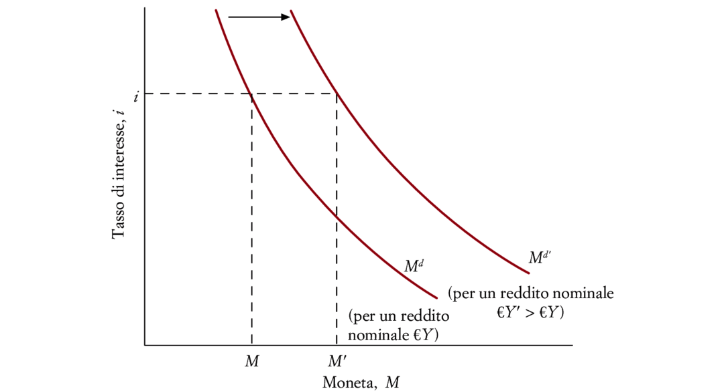
1.1 Derivazione della domanda di moneta
Notes:
Minore è il tasso di interesse, i, maggiore sarà la quantità di moneta, M, che le persone vogliono detenere.

Slide 5
2. La determinazione del tasso di interesse (I)
Supponiamo che la banca centrale decida di offrire un ammontare di moneta uguale a M, cosicché M^{s} = M.
La condizione di equilibrio è:
Offerta di moneta = Domanda di moneta
M = €YL(i)
Questa equazione ci dice che il tasso di interesse i deve essere tale da indurre gli individui a tenere una quantità di moneta pari all’offerta di moneta, M.

Slide 6
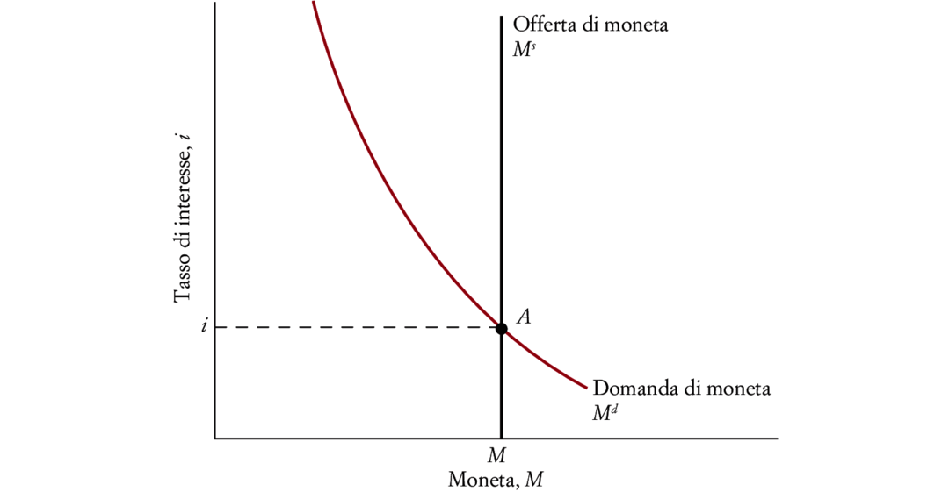
2.1. Domanda di moneta, offerta di moneta e tasso di interesse di equilibrio
Il tasso di interesse d’equilibrio uguaglia domanda e offerta di moneta.

Slide 7
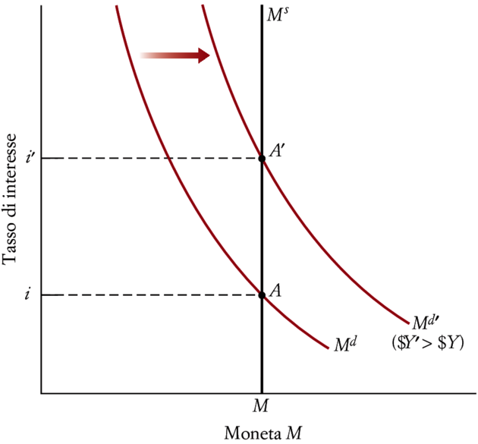
2.1. Domanda di moneta, offerta di moneta e tasso di interesse di equilibrio
Un aumento del reddito nominale provoca un aumento del tasso di interesse:
Notes:
Perché accade questo? In corrispondenza del tasso di interesse iniziale, la domanda di moneta eccede l’offerta di moneta. Per indurre gli individui a tenere una quantità inferiore di moneta, e ristabilire l’equilibrio, è necessario che il tasso di interesse aumenti.

Slide 8
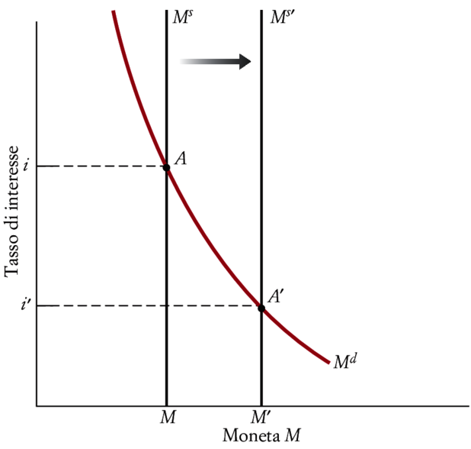
2.1. Domanda di moneta, offerta di moneta e tasso di interesse di equilibrio
Un aumento dell’offerta di moneta provoca una riduzione del tasso di interesse:
Notes:
Perché accade questo? In corrispondenza del tasso di interesse iniziale, la domanda di moneta eccede l’offerta di moneta. Per indurre gli individui a tenere una quantità inferiore di moneta, e ristabilire l’equilibrio, è necessario che il tasso di interesse aumenti.

Slide 9
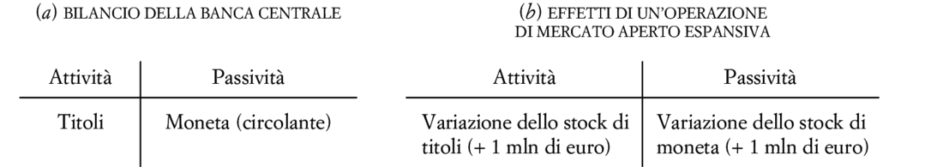
2.2 Politica monetaria e operazioni di mercato aperto
La banca centrale controlla la quantità di moneta tramite le operazioni di mercato aperto.

Slide 10
2.2 Politica monetaria e operazioni di mercato aperto
Operazione di mercato aperta espansiva:
la banca centrale acquista titoli, pagandoli con moneta. La moneta in circolazione nell’economia aumenta.
Operazione di mercato aperto restrittiva:
la banca centrale vende titoli, ricevendo moneta. La moneta in circolazione nell’economia diminuisce.

Slide 11
2.2 Politica monetaria e operazioni di mercato aperto
Nel mercato dei titoli si determina il prezzo dei titoli, non il tasso di interesse. Tuttavia, esiste sempre una relazione tra il prezzo di un titolo e il tasso di interesse che paga.
Consideriamo titoli annuali, con prezzo corrente €P_{T}, rimborso alla scadenza pari a 100€ e che non paghino alcuna cedola. Il tasso di interesse pagato dal titolo è dato da:
Quanto più elevato è il prezzo del titolo, tanto minore sarà il tasso di interesse pagato dal titolo stesso.

Slide 12
2.2 Politica monetaria e operazioni di mercato aperto
Allo stesso modo, conoscendo il tasso di interesse si può risalire al prezzo del titolo manipolando la formula precedente:
Se il tasso di interesse è positivo, il prezzo del titolo è inferiore al valore di rimborso.

Slide 13
2.2 Politica monetaria e operazioni di mercato aperto
Finora il modello ipotizza che la banca centrale scelga l’offerta di moneta, lasciando il tasso di interesse libero di aggiustarsi.
Si può alternativamente pensare che la banca centrale scelga il tasso di interesse e aggiusti di conseguenza l’offerta di moneta.
I notiziari difatti non dichiarano: “La banca centrale ha deciso di aumentare l’offerta di moneta”; ma piuttosto “la banca centrale ha deciso di tagliare i tassi di interesse”.
Questa è infatti in realtà la modalità con la quale agiscono le banche centrali moderne come FED e BCE.

Slide 14
3. La determinazione del tasso di interesse (II)
3.1 Che cosa fanno le banche?
Gli intermediari finanziari sono istituzioni che ricevono fondi dagli individui e dalle imprese e li usano per accordare prestiti e acquistare titoli.
Le banche, una particolare tipologia di intermediari finanziari, ricevono fondi da individui e imprese che li depositano direttamente o li fanno depositare attraverso bonifici o assegni bancari. Le loro passività sono quindi moneta (depositi di conto corrente).
Le banche detengono parte dei fondi ricevuti sotto forma di riserve, acquistano titoli e concedono prestiti.

Slide 15
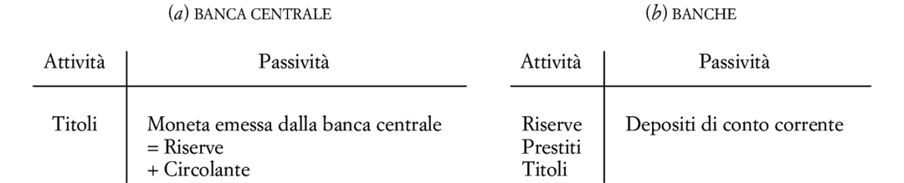
3.1 Che cosa fanno le banche?
Come si può notare dalla seguente immagine, le banche detengono come attività riserve, prestiti e titoli; come passività i depositi di c/c.
La banca centrale nelle passività annovera adesso anche le riserve che, col circolante, formano il totale della moneta emessa.

Slide 16
3.1 Che cosa fanno le banche?
Perché le banche tengono riserva di moneta?
3 ragioni:
ogni giorno alcuni correntisti prelevano dai propri c/c, mentre altri versano. Non è detto che entrate e uscite siano pari. Dunque è meglio tenere del contante a disposizione.
lo stesso vale per gli assegni che i correntisti emettono a favore di correntisti di altre banche e viceversa.
esistono anche le riserve obbligatorie, calcolate moltiplicando le passività della banca per un’aliquota di riserva obbligatoria.

Slide 17
3.2 Offerta e domanda di moneta emessa dalla banca centrale
La domanda di moneta emessa dalla banca centrale è uguale alla domanda di circolante da parte degli individui più la domanda di riserve da parte delle banche.
L’offerta di moneta emessa dalla banca centrale è sotto il controllo diretto della banca centrale.
Il tasso di interesse di equilibrio è tale per cui domanda e l’offerta di moneta emessa dalla banca centrale sono uguali.

Slide 18
3.2 Offerta e domanda di moneta emessa dalla banca centrale
La domanda di moneta della banca centrale
La domanda di moneta della banca centrale ha così 2 componenti: il circolante e le riserve.
Per semplificare, assumeremo che gli individui vogliano detenere moneta solo nella forma di depositi di conto corrente, e non vogliano quindi detenere circolante (il caso più generale ci porta alle stesse conclusioni, solo con più algebra).
In questo caso, la domanda di moneta della banca centrale coincide con la domanda di riserve da parte delle banche.

Slide 19
3.2 Offerta e domanda di moneta emessa dalla banca centrale
La domanda di moneta della banca centrale
La domanda di moneta da parte degli individui coincide quindi con la domanda di depositi di conto corrente, che assumeremo come prima pari a:
Quanto più grande è l’ammontare dei depositi, tanto maggiori saranno le riserve che le banche devono tenere, sia per precauzione sia per ragioni di regolamentazione.

Slide 20
3.2 Offerta e domanda di moneta emessa dalla banca centrale
La domanda di moneta della banca centrale
Sia θ il coefficiente di riserva, ossia l’ammontare di riserve che le banche detengono per ogni euro depositato. La domanda di moneta emessa dalla banca centrale è data quindi dalla domanda di riserve da parte delle banche, che dipende a sua volta dalla domanda di depositi da parte degli individui:
H^{d} = θM^{d} = θ€YL(i)
la prima uguaglianza riflette il fatto che la domanda di riserve è proporzionale alla domanda di depositi di conto corrente
la seconda uguaglianza riflette il fatto che la domanda di depositi dipende dal reddito nominale e dal tasso di interesse

Slide 21
3.2 Offerta e domanda di moneta emessa dalla banca centrale
L’equilibrio sul mercato della moneta della banca centrale
La condizione di equilibrio è che l’offerta di moneta emessa dalla banca entrale sia uguale alla domanda di moneta emessa dalla banca centrale, ossia
H=H^{d}.
Utilizzando l’equazione appena derivata, si ha:
H = θ€YL(i)
L’offerta di moneta emessa dalla banca centrale è uguale alla domanda di moneta emessa dalla banca centrale.

Slide 22
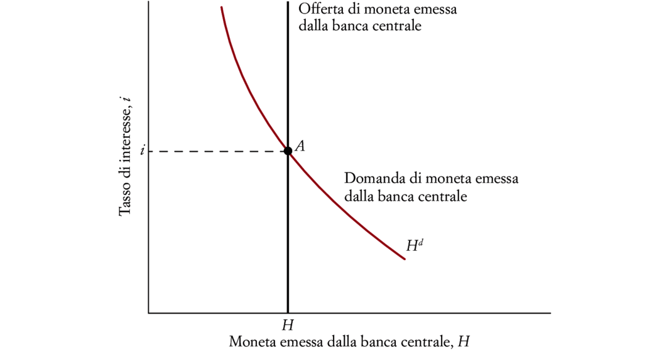
3.2 Offerta e domanda di moneta emessa dalla banca centrale
L’equilibrio sul mercato della moneta della banca centrale

Slide 23
3.3 FED e BCE
Negli Stati Uniti:
la banca centrale è la Fed (Federal Reserve)
il mercato delle riserve è chiamato Federal funds market
il tasso di interesse in esso determinato è chiamato Federal funds rate
Nell’Eurozona:
la banca centrale è la Bce (Banca Centrale Europea)
l’implementazione della politica monetaria è leggermente più complessa nell’Eurozona
il tasso di interesse associato a queste aste è chiamato tasso di rifinanziamento principale

Slide 24
4. Trappola della liquidità
La banca centrale non può ridurre il tasso di interesse nominale al di sotto dello zero: limite conosciuto come zero lower bound.
Con un tasso di interesse pari a zero le persone sono indifferenti tra titoli e moneta: al raggiungimento di un tasso di interesse pari a zero, la domanda di moneta diventa orizzontale.
Con il tasso di interesse sceso a zero, un’espansione monetaria diventa inefficace: il tasso di interesse rimane zero.
L’economia cade in una trappola della liquidità (le persone sono disposte a tenere più liquidità allo stesso tasso di interesse).
Solo dieci anni fa, il tema dello zero lower bound e della trappola della liquidità aveva solamente un’importanza marginale.

Slide 25
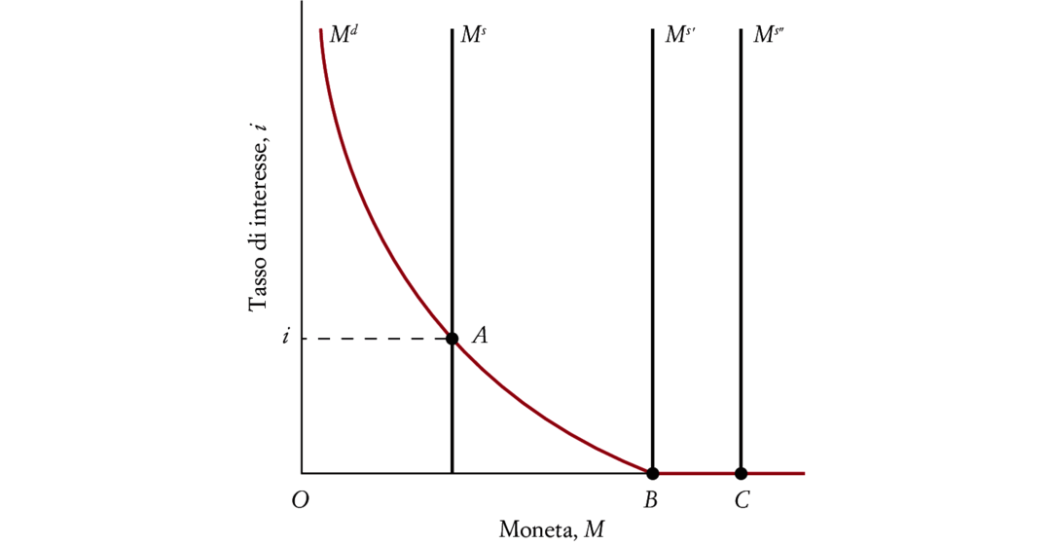
4. Trappola della liquidità

Slide 26
Il messaggio centrale di questo capitolo è:
nel breve periodo, il tasso di interesse è determinato dalla banca centrale.

